Slide 1

Airbnb Listing Price
in San Francisco
Final Project Data Science Dibimbing Batch 28
Notes:
slmt pagi kak hadi dan kk2 cm, pada kesempatan ini saya akan mempresentasikan final projek saya di bootcamp data sccience dibimbing yang berjudul airbnb listing price in san francicso.

Slide 2


Tentang Airbnb
Airbnb adalah platform global untuk penginapan dan pengalaman perjalanan. Dengan jutaan listing penginapan di seluruh dunia, Airbnb telah merevolusi cara orang bepergian dan menemukan tempat menginap.
Notes:
sebelumnya saya akan jelaskan dulu tentang airbnb. Airbnb adalah platform global untuk penginapan dan pengalaman perjalanan. Dengan jutaan listings di seluruh dunia, Airbnb telah merevolusi cara orang bepergian dan menemukan tempat menginap

Slide 3
Tantangan Penetapan Harga di Airbnb
bagi Pengembang/Pemilik Penginapan
Persaingan di Airbnb sangat ketat. Tuan rumah harus menetapkan harga yang cukup menarik bagi tamu tanpa mengorbankan keuntungan. Harga terlalu tinggi bisa membuat penginapan sepi, sedangkan terlalu rendah mengurangi profitabilitas. Faktor seperti lokasi, fasilitas, dan ulasan juga mempengaruhi strategi harga. Diperlukan pendekatan berbasis data agar harga tetap kompetitif dan optimal.
Notes:
tujuan analisis saya kali ini adlh untuk mengadress masalah user airbnb yaiut penyewa dan pengembang/pemilik penginapan. dimana…

Slide 4
Data Preprocessing
Regression Analysis
Exploratory Data Analysis
Data Understanding
Model Interpretation & Recommendation
Notes:
workflow analisis yang saya lakukan dimulai dari DU, EDA, DP, Modeling, dan diakhiri dengan memberikan saran dan rekomendasi bisnis.

Slide 5
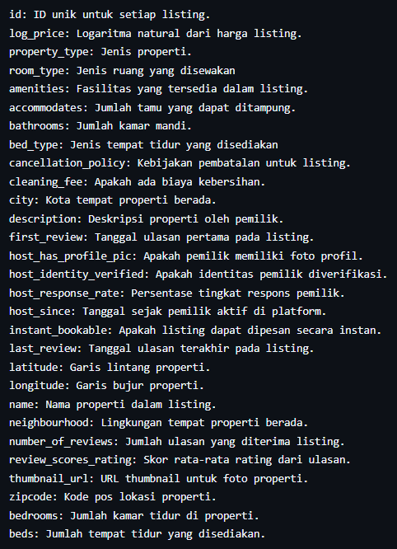
Deskripsi Data
Data yang digunakan berisi informasi tentang listing penginapan, lokasi, harga, fasilitas, dan ulasan listing Airbnb di San Francisco. Total ada 29 kolom dan 6434 baris.
Notes:
berikut deskripsi data yg saya gunakan. data ini saya ambil dari kaggle.

Slide 6

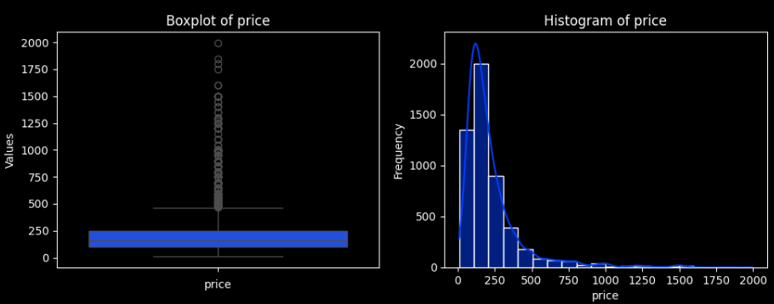
Harga Sewa Beberapa Penginapan jauh di atas rata-rata
Harga Sewa Mayoritas Penginapan di angka $159
Harga sewa beberapa penginapan eksklusif bisa mencapai hampir $2000
Sedikitnya jumlah penginapan eksklusif dapat menyebabkan kesulitan dalam memprediksi harganya.
Notes:
Pertama saya mengeksplorasi variabel target analisis saya yaitu harga

Slide 7
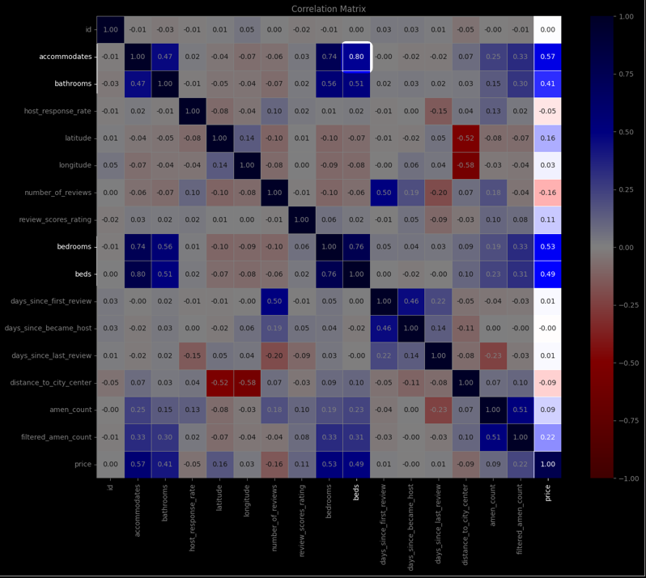
Variabel Prediktor Numerik Memiliki Korelasi Lemah Terhadap Harga
Jumlah tamu yang dapat ditampung, jumlah kamar mandi, jumlah kamar tidur, dan jumlah kasur merupakan fitur yang paling berkorelasi terhadap harga sewa. Sehingga berpotensi menjadi prediktor yang baik.
Semua fitur tersebut berkorelasi positif terhadap harga sewa, jadi disimpulkan ada indikasi harga sewa penginapan bisa meningkat dengan memperbanyak jumlah tamu yang dapat ditampung, jumlah kamar mandi, jumlah kamar tidur, dan jumlah kasur.
Notes:
berikut adalah matriks yang menunjukkan korelasi antar variabel. disini kita bisa melihat korelasi setiap variabel prediktor terhadap harga sewa.

Slide 8
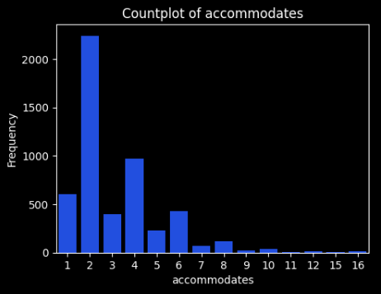
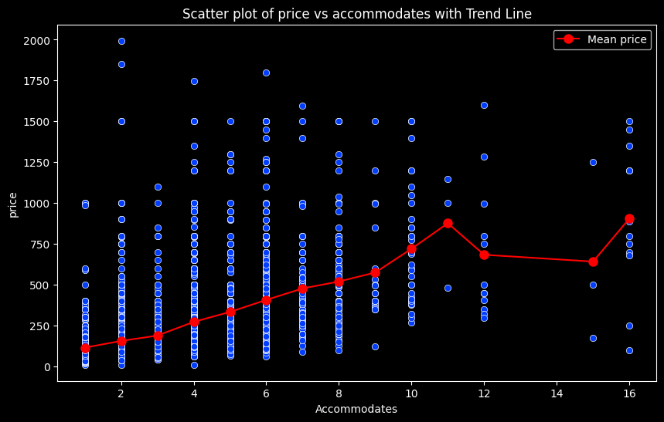
Penginapan yang Mampu Menampung Banyak Tamu Cenderung Mahal
Namun Jarang Ditemukan
Mayoritas penginapan memiliki daya tampung tamu yang rendah, daya tampung tamu genap lebih umum daripada daya tampung tamu ganjil.
Pada grafik di atas kenaikan rata-rata harga sewa mulai stagnan ketika data tampung tamu mencapai 10 orang keatas, namun mungkin perlu lebih banyak data untuk dapat menyimpulkan demikian.
Notes:
Kemudian saya mengeksplorasi hubungan antara akomodasi dan harga, insight yang saya temukan yaitu:

Slide 9
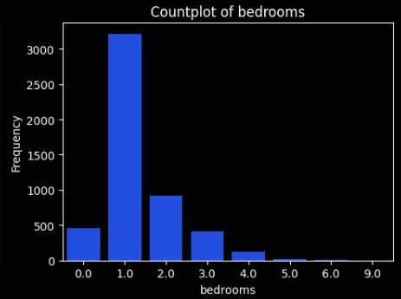
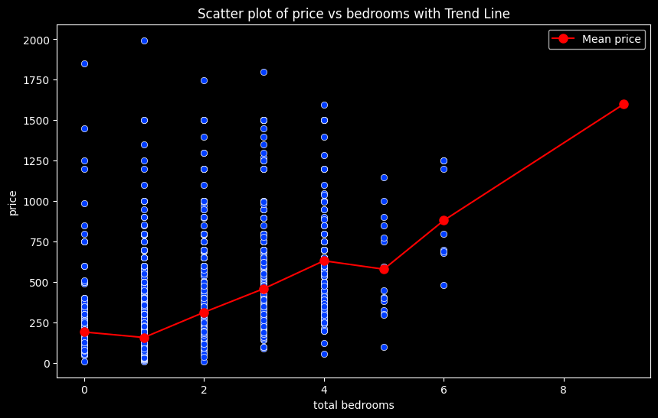
Penginapan yang Memiliki Banyak Kamar Tidur Cenderung Mahal
Namun Jarang Ditemukan
Mayoritas penginapan memiliki 1 kamar tidur saja.
Kenaikan rata-rata harga terus naik seiring dengan jumlah kamar tidur, namun mungkin perlu lebih banyak data untuk membuktikan tren tersebut untuk jumlah kamar tidur diatas 4.
Notes:
Kemudian saya mengeksplorasi hubungan antara akomodasi dan harga, insight yang saya temukan yaitu:

Slide 10
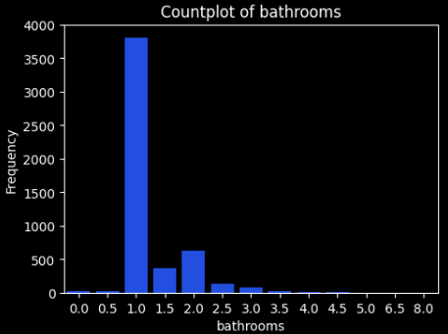
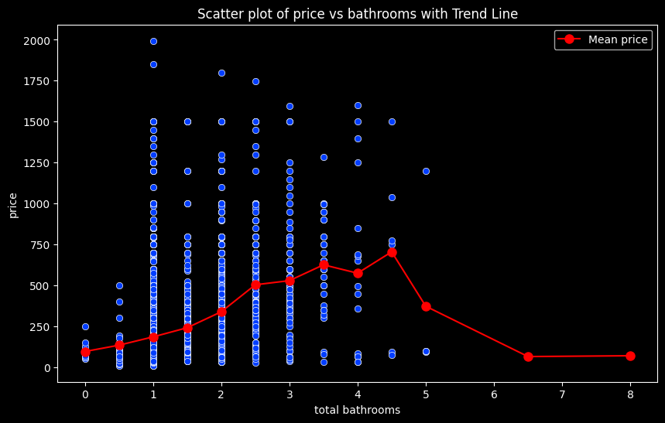
Penginapan yang Memiliki Banyak Kamar Mandi Cenderung Mahal
Namun Jarang Ditemukan
Mayoritas penginapan memiliki 1 kamar mandi saja. Beberapa penginapan memiliki half bathroom (hanya toilet & wastafel) yang dihitung setengah dari full bathroom.
Pada grafik di atas kenaikan rata-rata harga sewa mulai turun ketika jumlah kamar mandi mencapai 4,5 keatas, namun mungkin perlu lebih banyak data untuk dapat menyimpulkan demikian.
Notes:
Kemudian saya mengeksplorasi hubungan antara akomodasi dan harga, insight yang saya temukan yaitu:

Slide 11
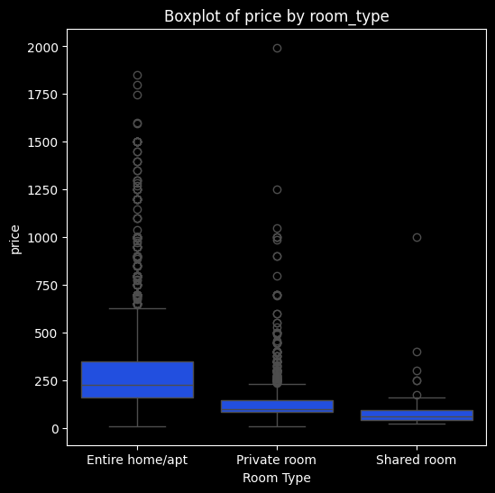
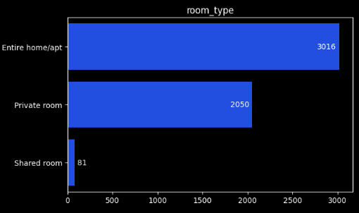
Tipe Kamar Merupakan Faktor Penting dalam Menentukan Harga
Tipe kamar bersama memiliki rentang harga yang rendah. Sepertinya tipe ini diminati oleh tamu yang sangat mempertimbangkan harga, sehingga pemilik penginapan dengan tipe kamar bersama perlu menentukan harga yang kompetitif untuk memenangkan pasar.
Penginapan yang menyewakan seluruh bangunan sekaligus merupakan tipe yang dominan, Jumlah persediaan bisa mencerminkan tingkat permintaan. Tampaknya pemiliknya memiliki fleksibilitas lebih dalam menentukan harga. Tentu dengan memberikan pengalaman yang berbeda melalui faktor fasilitas, ulasan, lokasi, dll.
Notes:
Kemudian saya mengeksplorasi hubungan antara tipe kamar dan harga, insight yang saya temukan yaitu:

Slide 12
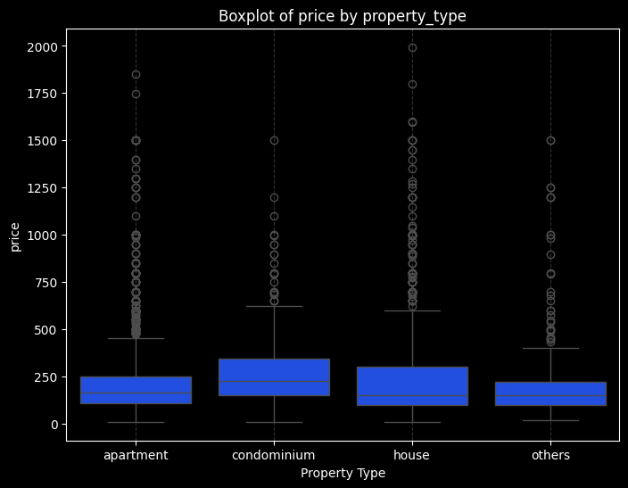
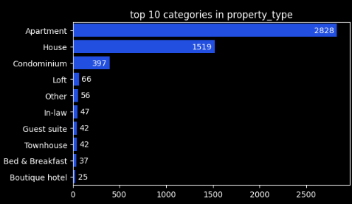
Harga Sewa Cenderung Sedikit Terpengaruh oleh Tipe Properti
Mayoritas penginapan di San Fransisco merupakan apartemen, rumah, atau kondominium.
Tipe properti tampaknya menunjukkan hubungan yang kurang signifikan terhadap harga.
Notes:
Kemudian saya mengeksplorasi hubungan antara tipe properti dan harga, insight yang saya temukan yaitu:

Slide 13
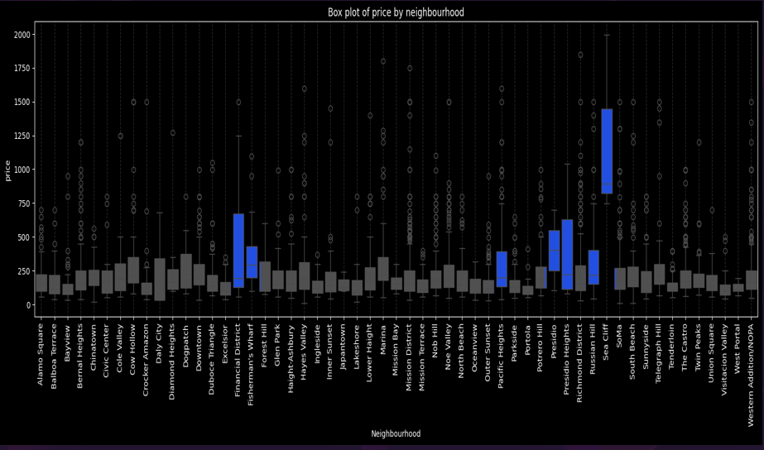
Penginapan di Wilayah Utara & area bisnis San Francisco Cenderung Lebih Mahal
Secara garis besar tidak terdapat perbedaan harga sewa antar lokasi. Kecuali pada beberapa lokasi seperti Sea Cliff, Financial District, Presidio, Presidio Heights, Pacific Heights, Fisherman’s Wharf, dan Russian Hill.
Notes:
Kemudian saya mengeksplorasi hubungan antara lokasi dan harga, insight yang saya temukan yaitu:

Slide 14
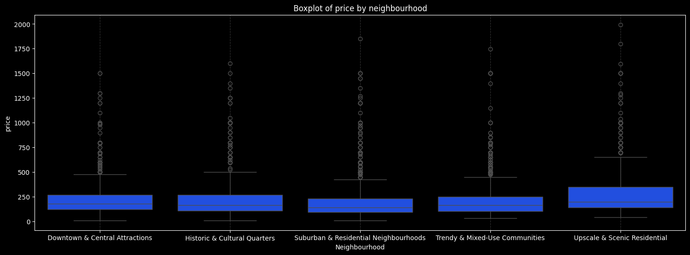
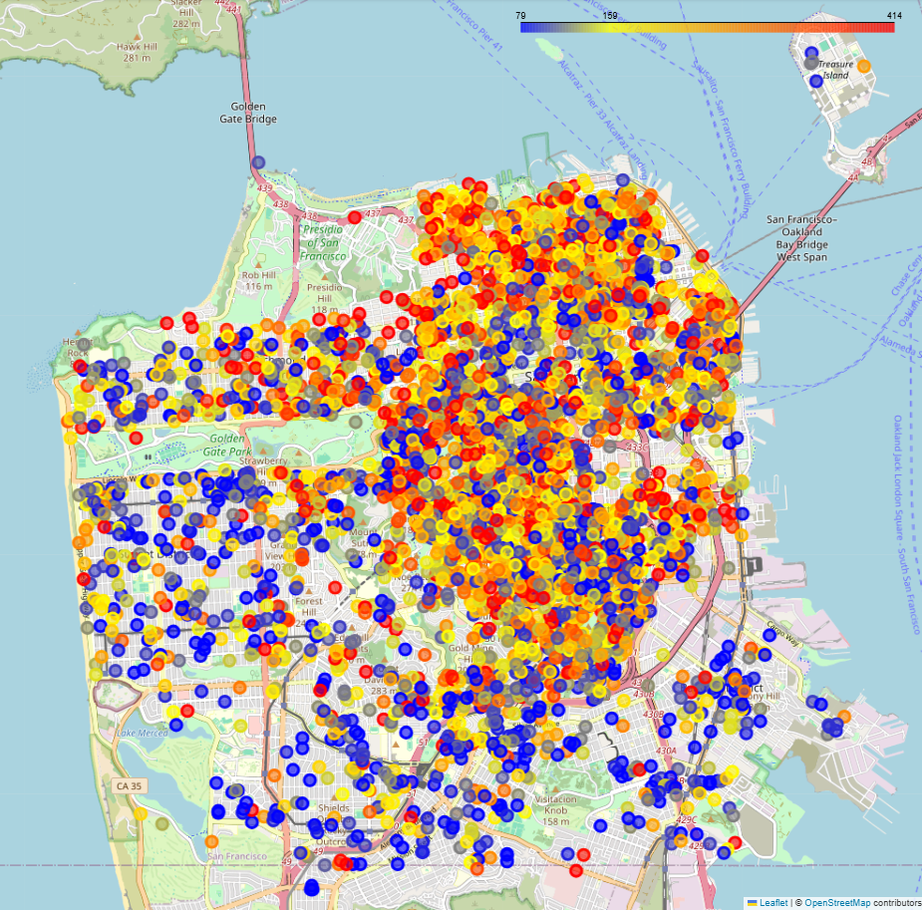
Penginapan di Wilayah Utara & area bisnis San Francisco Cenderung Lebih Mahal
Lokasi-lokasi tersebut dikenal dengan tempat tinggal kelas atas dan pemandangan indah, atau dekat dengan pusat kota dan berfungsi sebagai pusat bisnis dan wisata utama.
Notes:
Kemudian saya mengeksplorasi hubungan antara lokasi dan harga, insight yang saya temukan yaitu:

Slide 15
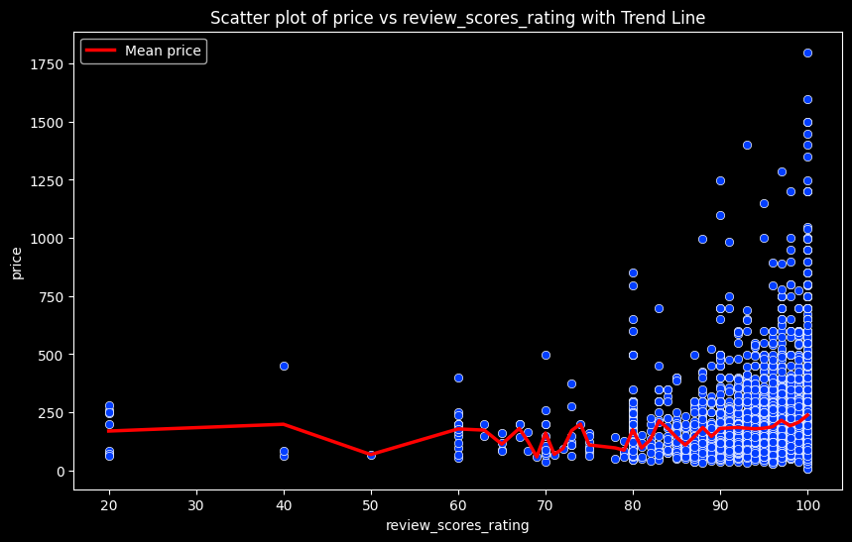
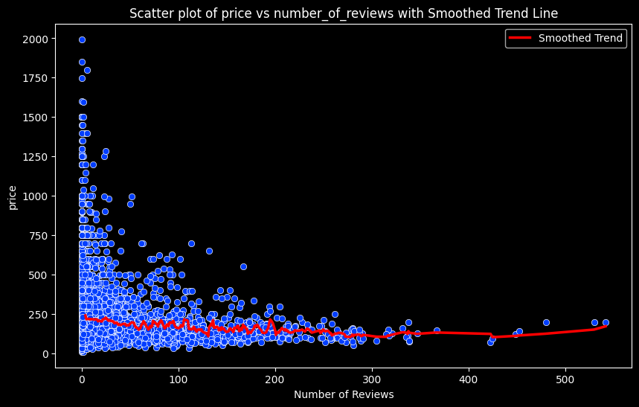
Penginapan dengan Harga yang Terlalu Tinggi
Memiliki Rating yang Bagus atau Jumlah Review yang Sedikit
Jika dilihat rata-rata harganya, tampaknya baik rating maupun jumlah review tidak mempengaruhi harga, namun jika dilihat persebaran datanya, beberapa penginapan yang memiliki rating tinggi atau jumlah review yang sedikit dapat memiliki harga sewa yang sangat mahal.
Notes:
Kemudian saya mengeksplorasi hubungan antara rating dan harga, insight yang saya temukan yaitu:

Slide 16
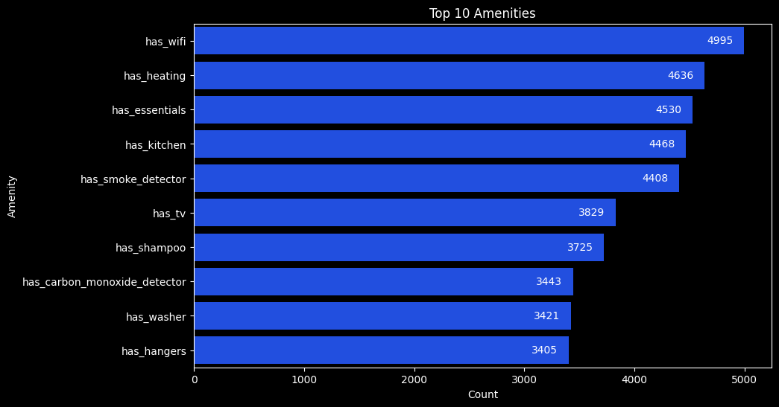
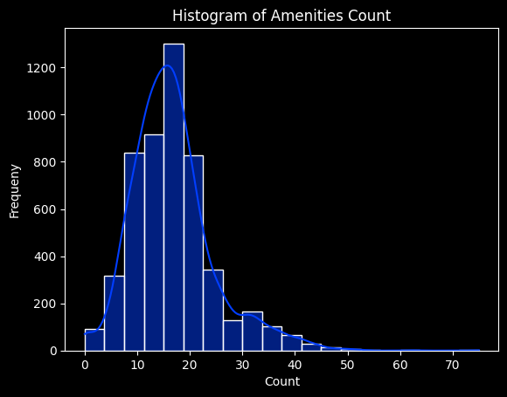
WiFi adalah fasilitas yang paling sering disediakan
Ada 101 fasilitas unik yang dijumpai di seluruh penginapan Airbnb di San Francisco. Plot di atas menunjukkan 10 fasilitas paling umum disediakan.
Kebanyakan penginapan menyediakan 15-19 fasilitas, beberapa bahkan menyediakan hingga lebih dari 70 fasilitas.
Notes:
Kemudian saya mengeksplorasi hubungan antara fasilitas dan harga serta rating, insight yang saya temukan yaitu:

Slide 17
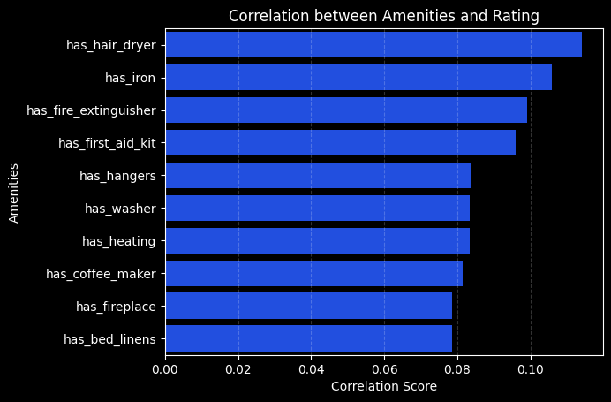
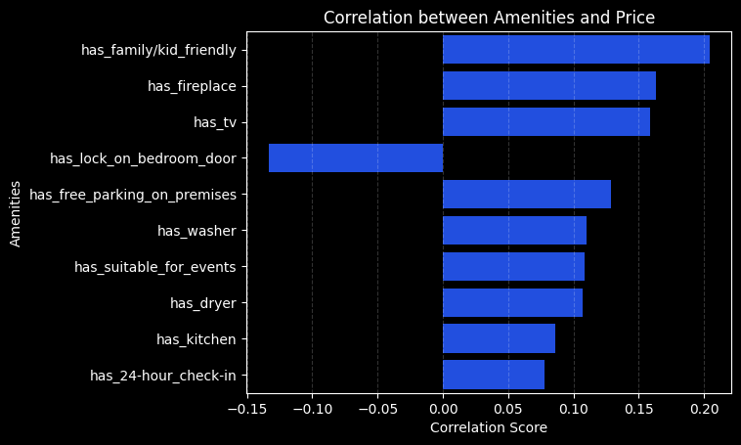
Fasilitas Paling Sering Umum Bukan Berarti Paling Berkorelasi Terhadap Harga atau Rating
Heating, washer, dan hangers merupakan fasilitas umum yang termasuk paling berkorelasi positif terhadap rating
Notes:
Kemudian saya mengeksplorasi hubungan antara fasilitas dan harga serta rating, insight yang saya temukan yaitu:

Slide 18
Fasilitas Paling Sering Umum Bukan Berarti Paling Berkorelasi Terhadap Harga atau Rating
TV, washer, dan kitchen merupakan fasilitas umum yang termasuk paling berkorelasi positif terhadap harga. Dengan demikian washer menjadi fasilitas umum yang paling berkorelasi terhadap harga dan rating.
Notes:
Kemudian saya mengeksplorasi hubungan antara fasilitas dan harga serta rating, insight yang saya temukan yaitu:

Slide 19
Fasilitas Paling Sering Umum Bukan Berarti Paling Berkorelasi Terhadap Harga atau Rating
Fireplace merupakan fasilitas yang jarang dijumpai tapi termasuk paling berkorelasi positif terhadap harga dan rating.
Notes:
Kemudian saya mengeksplorasi hubungan antara fasilitas dan harga serta rating, insight yang saya temukan yaitu:

Slide 20




Data Preprocessing
Imputasi Missing Values
Menghapus fitur yang tidak relevan untuk analisis
Membuat fitur baru dari fitur yang ada
Label Encoding untuk fitur biner
Ordinal Encoding untuk fitur ordinal
Dummy Encoding untuk fitur nominal
Notes:
kemudian di tahap data preprocessing, saya melakukan ..

Slide 21
Model yang Digunakan dalam Analisis Regresi
Linear Regression (Base Model) Model dasar yang memodelkan hubungan linear antara fitur dan target.
Lasso Regression Regresi linear dengan regularisasi L1 untuk menyusutkan beberapa koefisien menjadi nol, membantu dalam seleksi fitur.
Ridge Regression Regresi linear dengan regularisasi L2 yang menyusutkan nilai koefisien tanpa menghilangkannya sepenuhnya.
Random Forest Model berbasis bagging yang menggabungkan banyak pohon keputusan dalam prediksinya.
XGBoost Algoritma yang menggunakan teknik gradient boosting, efisien dalam menangani data yang kompleks.
LightGBM Model boosting yang lebih cepat dan efisien dalam menangani dataset besar.
CatBoost → Model Terbaik Algoritma boosting yang dioptimalkan untuk menangani fitur kategori dan mengurangi overfitting dengan teknik pemrosesan khusus.

Slide 22
Performa Model Terbaik Masih Perlu Peningkatan
R-squared (54%) Model mampu menjelaskan 54% variasi harga penginapan Airbnb berdasarkan fitur yang digunakan. Nilai ini cukup rendah, Kemungkinan disebabkan oleh faktor lain yang sangat mempengaruhi harga tapi tidak dimasukkan dalam analisis.
MAPE (38,72%) Rata-rata kesalahan prediksi adalah sekitar 38,72% dari harga sebenarnya, yang dianggap cukup tinggi untuk aplikasi bisnis.
RMSE ($137,86) & MAE ($76,65) Model memiliki tingkat kesalahan yang relatif cukup besar, dengan deviasi standar kesalahan prediksi sekitar $137,86 jika dibandingkan standar deviasi dari target yaitu $205,3. Selain itu nilai RMSE juga jauh lebih besar dari MAE, yang menunjukkan adanya kesalahan besar dalam beberapa prediksi. Dampaknya, bisa menyebabkan penginapan tidak laku/mendapat ulasan yang buruk jika terlalu mahal, atau terlalu laku namun tidak menguntungkan jika terlalu murah.

Slide 23
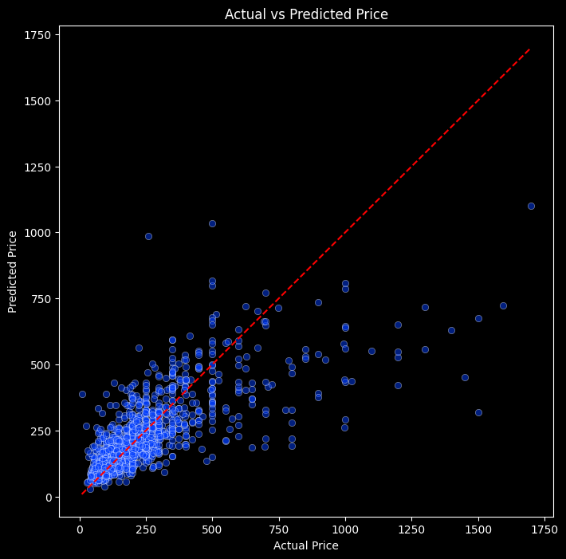
Model Gagal dalam Memprediksi Harga Penginapan Eksklusif
R-squared : 54%
MAE : $76,65
MAPE : 38,72%
RMSE : $137,86
R-squared : 54%
MAE : $76,58
MAPE : 39,12%
RMSE : $137,04
Hyperparameter
Tuning
Performa model relatif sama setelah hyperparameter tuning.
Model ini tampaknya memberikan hasil prediksi yang terlalu murah untuk penginapan yang terlalu mahal, kemungkinan inilah penyebab tingginya RMSE & MAPE.
Notes:
Di tahap modeling, saya menggunakan 3 algoritma machine learning: …

Slide 24
Rekomendasi Bisnis
Model tampaknya masih cukup reliabel untuk prediksi harga penginapan pada umumnya, masih dapat digunakan untuk membantu menentukan harga untuk penginapan biasa.
Untuk meningkatkan performa model, perlu memasukkan fitur yang mungkin relevan seperti occupancy rate, tingkat permintaan berdasarkan waktu & seasonalitas, ketersediaan kamar, sentimen ulasan, dll. Lebih bagus lagi jika ada fitur yang berkaitan dengan karakteristik penginapan eksklusif.
Notes:
Di tahap modeling, saya menggunakan 3 algoritma machine learning: …

Slide 25
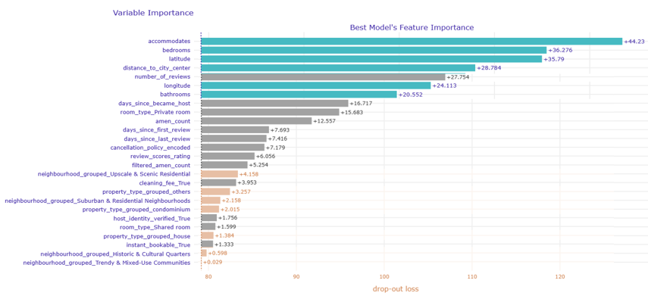
Faktor Ukuran Penginapan dan Lokasi Menjadi Faktor Terpenting bagi Model Catboost dalam Akurasi Prediksi Harga, Sedangkan Tipe Properti Dan Neighbourhood Tidak Begitu Berpengaruh

Slide 26
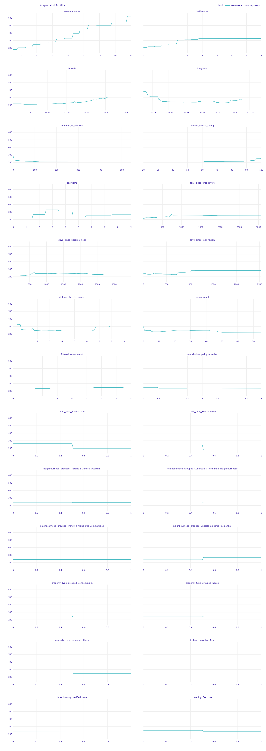
Ukuran Penginapan Sangat Berpengaruh pada Fluktuasi Harga
Jika Jumlah tamu yang dapat ditampung, jumlah kamar mandi, dan jumlah kamar tidur semakin banyak maka harga juga meningkat dengan pesat, bahkan peningkatannya bisa mencapai lebih dari $600. Namun harga tidak lagi naik Ketika jumlah kamar mandi >4, bahkan turun Ketika jumlah kamar tidur >3. Meski memiliki return yang tinggi, perlu diingat bahwa mendirikan penginapan yang besar membutuhkan modal yang besar juga.

Slide 27
Kawasan Juga Merupakan Faktor Penting Dalam Penentuan Harga
Prediksi model hampir sesuai dengan hasil eksplorasi data dimana penginapan yang berada di bagian utara atau dekat dengan pusat kota San Francisco cenderung lebih mahal dengan selisih harga dapat mencapai $100. Namun menurut model, penginapan yang berada terlalu jauh dari pusat kota (>7km) atau berada di bagian paling barat justru lebih mahal bahkan selisih harganya dapat mencapat $150.

Slide 28
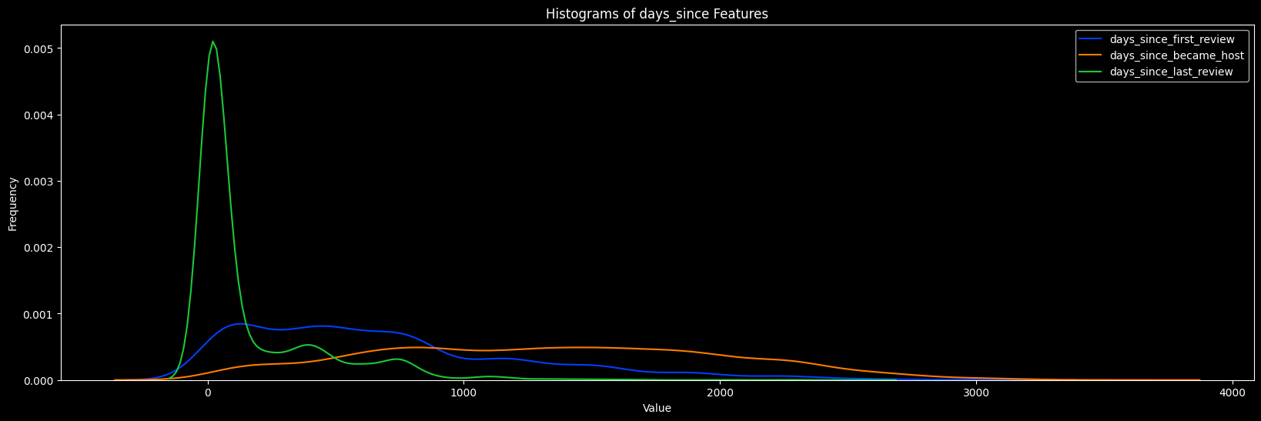
Harga yang Terlalu Mahal dapat Menyebabkan Penginapan tidak Laku
Ternyata model justru memprediksi penginapan yang banyak diulas memiliki harga sewa yang rendah. Jika dilihat distribusi fitur jumlah hari sejak review pertama, terlihat bahwa mayoritas penginapan disini bukan penginapan baru, jadi jumlah ulasan yang sedikit merupakan indikasi penginapan kurang laku yang mungkin disebabkan karena harga yang mahal.

Slide 29
Hanya Penginapan Dengan Rating Tinggi yang dapat Memasang Harga Mahal
Hal yang serupa juga terjadi pada rating, dimana model memprediksi penginapan dengan rating tinggi memiliki harga yang mahal karena sebaran data yang serupa. Tampaknya penginapan harus memiliki rating yang bagus agar bisa memasang tarif yang lebih mahal. Meski begitu pengaruh rating terhadap prediksi harga oleh model tidak begitu besar.

Slide 30
Semakin Banyak Fasilitas Justru dapat Menurunkan Harga
Penginapan yang memiliki banyak fasilitas cenderung lebih murah menurut model, kecuali jika fasilitas yang disediakan memang berkorelasi positif terhadap harga. Ini berarti pemilik dan pengembang penginapan perlu memilih fasilitas mana saja yang perlu dan tidak perlu disediakan untuk menghindari kerugian. Meski begitu pengaruh jumlah fasilitas terhadap prediksi harga oleh model tidak begitu besar. Jadi sebaiknya pemilik penginapan lebih mengedepankan faktor lain yang lebih penting.

Slide 31

Sekian Terimakasih

